Slide 1
los deportes
Hoy vamos a:
definir y comparar los deportes
expresar los gustos de otras personas
(i.e. s/he likes etc.)

Slide 2
el fútbol el voleibol el ciclismo el hockey el tenis el atletismo el baloncesto la natación la equitación la vela la gimnasia
1. Dos deportes olímpicos
2. Cuatro juegos de pelota
3. Cinco deportes de equipo
4. Un deporte acuático
Notes:
Starter activity (either this one or the one below if preferred) – students have to come up with 2 olympic sports, 4 ball sports, 5 team sports and 1 water sport from the list given – they could be offered bonus points if they know any others.

Slide 3
¿De qué deporte se habla aquí?
1. Es el deporte más popular en Inglaterra y en España.
2. Es un deporte individual que es popular con en Inglaterra, que se hace cerca del agua. En mi opinión es despacio y aburrido.
3. Es un deporte de equipo que se juega con una pelota y se puede jugarlo en la playa. Es un deporte olímpico y de verano.
4. Es un deporte acuático y olímpico. Rebecca Adlington ganó una medalla de oro en este deporte en Beijing en 2008.
5. Es un deporte de equipo que originó en Inglaterra. Es bastante agresivo y no es un deporte olímpico.
6. Es un deporte que es como una mezcla entre el fútbol y el baloncesto.
el rugby | el voleibol | la natación
la pesca | el fútbol | el balonmano
Notes:
After students have completed this activity in pairs, correct it, but then use the text to pull out key vocabulary and perhaps also elicit from them simple sentences that they build by adapting words from the text. E.g. como se dice… 1. It is an olympic sport. 2. It is a popular sport. 3. It is a team sport. 4. It is not an olympic sport. 5. It’s an individual sport. 6. It’s a boring sport. 7. It’s a water sport. 8. It’s an aggressive sport. Try to slot in ‘de invierno’ and ‘de verano’ too to keep these fresh. The idea is that students should see how easy it is to create very different meanings by varying the adjective, and that they reinforce the pattern of adjective position after the noun. This primes them for the listening activity that follows.

Slide 4
Escucha las frases y apunta el orden correcto (1-9)
A It’s a water sport.
B It’s a team sport.
C It’s a ball sport.
D It’s an individual sport.
E It’s an olympic sport.
F It’s a sport. | 1
G It’s a fun sport.
H It’s not an olympic sport.
I It’s an exciting sport.
Notes:
Read these in this order: 1. Es un deporte. 2. Es un deporte olímpico. 3. Es un deporte divertido. 4. Es un deporte acuático. 5. Es un deporte individual. 6. No es un deporte olímpico. 7. Es un deporte de equipo. 8. Es un deporte emocionante. 9. Es un deporte de pelota.

Slide 5
Repaso: Termina la frase…
El fútbol es…
La pesca es…
Un deporte que me gusta mucho es…
Un deporte que no me gusta nada es…
Dos deportes olímpicos son…y…
Un deporte rápido es…
Un deporte despacio es…

Slide 6
¿Cómo se dice en español?
Inglés
Español
fast
slow
exciting
boring
fun
dangerous
easy
demanding
r____________
d____________
e____________
a____________
d____________
p____________
f____________
e____________
Notes:
All of these have been met before – the 2 they will definitely not remember are dangerous and demanding but this is a good time to bring them in explicity. Apply the gold, silver, bronze challenge here. 3 points = correct without a dictionary 2 points = correct with a dictionary
1 point – word has a mistake but is the correct word Gold = 20 – 24 points Silver = 14 – 19 points Bronze = 10 – 13 points

Slide 7
¿Cómo se dice en español?
Inglés
Español
fast
slow
exciting
boring
fun
dangerous
easy
demanding
r____________
d____________
e____________
a____________
d____________
p____________
f____________
e____________
ápido
espacio
mocionante
burrido
ivertido
eligroso
ácil
xigente
Notes:
All of these have been met before – the 2 they will definitely not remember are dangerous and demanding but this is a good time to bring them in explicity. Apply the gold, silver, bronze challenge here. 3 points = correct without a dictionary 2 points = correct with a dictionary
1 point – word has a mistake but is the correct word Gold = 20 – 24 points Silver = 14 – 19 points Bronze = 10 – 13 points

Slide 8
Vamos a comparar
el hockey – el tiro con arco
el boxeo – el tenis de mesa
la vela – el baloncesto
_________ - __________
_________ - __________
Ejemplos: Prefiero el hockey porque es más rápido que el tiro con arco. No me gusta el hockey porque es menos divertido que el tiro con arco.
Notes:
As students work on this, see how they are getting on and collect some good examples of students work to model in the plenary.

Slide 9
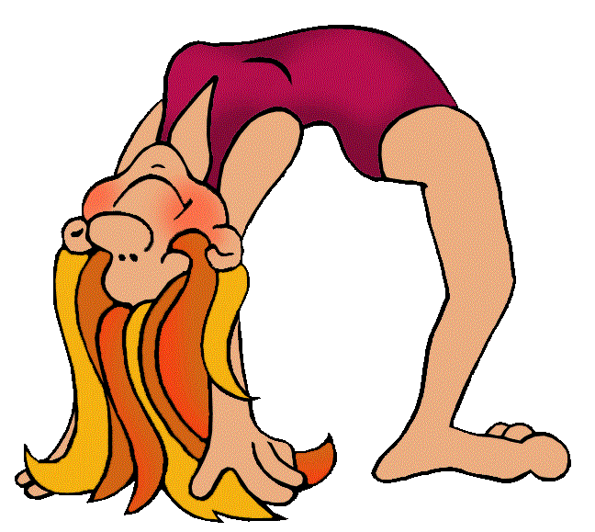
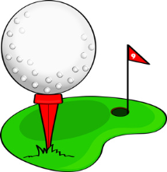
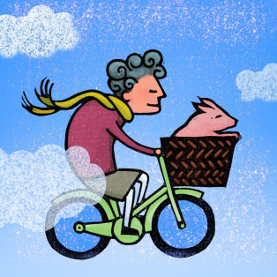
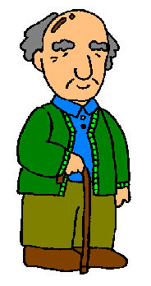
¿Qué deportes le gustan a tu familia?
A mi padre le gusta el golf.
A mi hermana menor le encanta la gimnasia.
Vocabulario: varied = variado to run = correr
A mi abuelo le gusta ver el fútbol en la tele.

Slide 10
1. My granddad likes Match of the Day because he loves football.
2. My younger sister loves gymnastics because it’s exciting.
3. My mum likes athletics because it’s varied.
4. My granny loves cycling because it’s fun.
5. My dog loves athletics because he loves running.

Slide 11
1. My granddad likes Match of the Day because he loves football.
2. My younger sister loves gymnastics because it’s exciting.
3. My mum likes athletics because it’s varied.
4. My granny loves cycling because it’s fun.
5. My dog loves athletics because he loves running.
A mi abuelo le gusta MOTD porque le encanta el fútbol.
A mi hermana menor le encanta la gimnasia porque es emocionante.
A mi madre le gusta el atletismo porque es variado.
A mi abuela le encanta el ciclismo porque es divertido.
A mi perro le encanta el atletismo porque le encanta correr.

Slide 12
NAME: ___________________________________________
Fill in the missing words to translate into Spanish the following phrases:
1 I like playing volleyball.
2 Basketball is a team sport.
3 I love water sports.
4 I like swimming a lot but I don’t often go the pool because it’s expensive.
5 My mum likes cycling because it’s fun.
Notes:
Students should do this as a milestone.

Slide 13
6 I prefer football because it’s more exciting.
7 Skiing is a winter sport.
8 Tennis is less fun than basketball.
9 I don’t like rowing but I like sailing.
10 My dog likes playing football in the park.

